Slide 1

NHIỆT LIỆT CHÀO ĐÓN QUÝ THẦY CÔ
VỀ DỰ GIỜ LỚP 5B
TOÁN 5
Bài 29. LUYỆN TẬP CHUNG (Tiết 3)
Gv: Hoàng Thị Năm
Trường Tiểu học Bắc Hưng

Slide 2
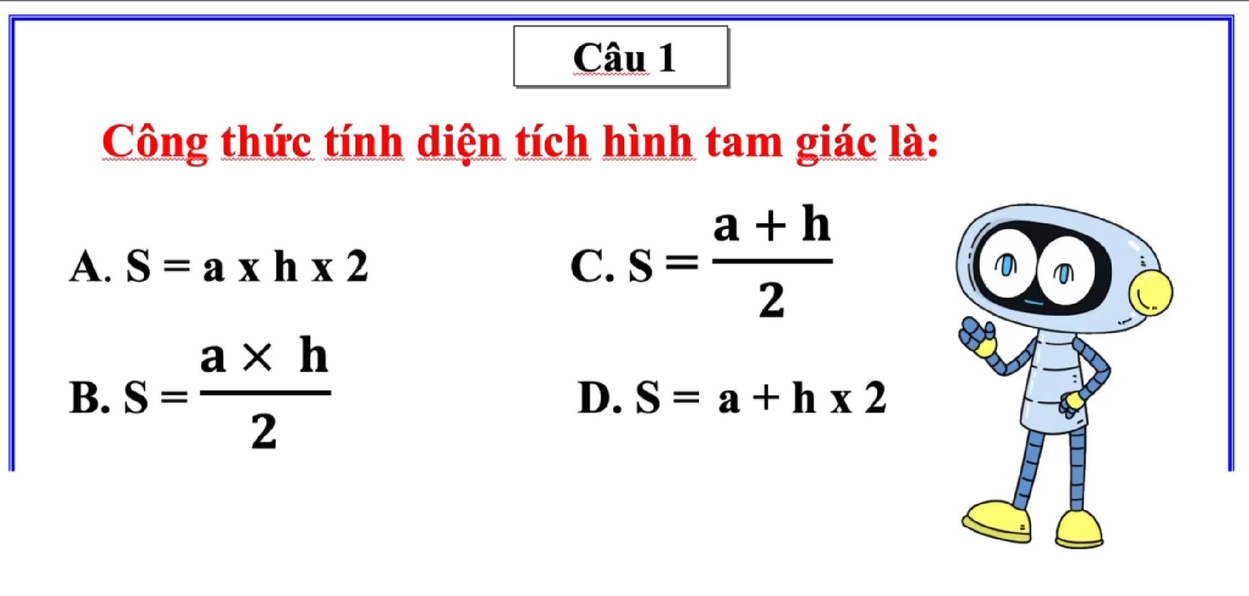

Slide 3

Câu 1
Công thức tính diện tích hình tam giác là:
A. S = a x h x 2 C. S = $\frac{a + h}{2}$
B. S = $\frac{a × h}{2}$ D. S = a + h x 2
Hết giờ
Đáp án:
B
0
2
3
4
5
6
7
8
9
10
1

Slide 4
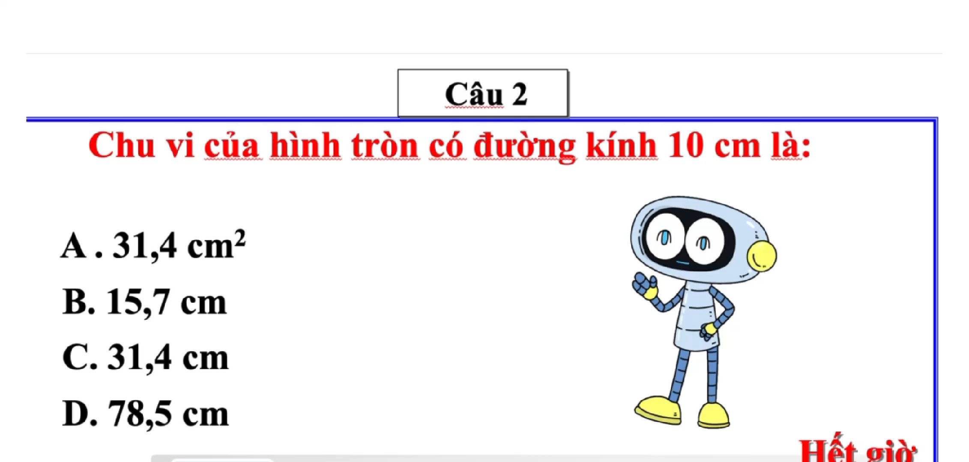

Slide 5
Câu 2
Chu vi của hình tròn có đường kính 10 cm là:
A . 31,4 cm²
B. 15,7 cm
C. 31,4 cm
D. 78,5 cm
Hết giờ
Đáp án:
C
0
2
3
4
5
6
7
8
9
10
1

Slide 6
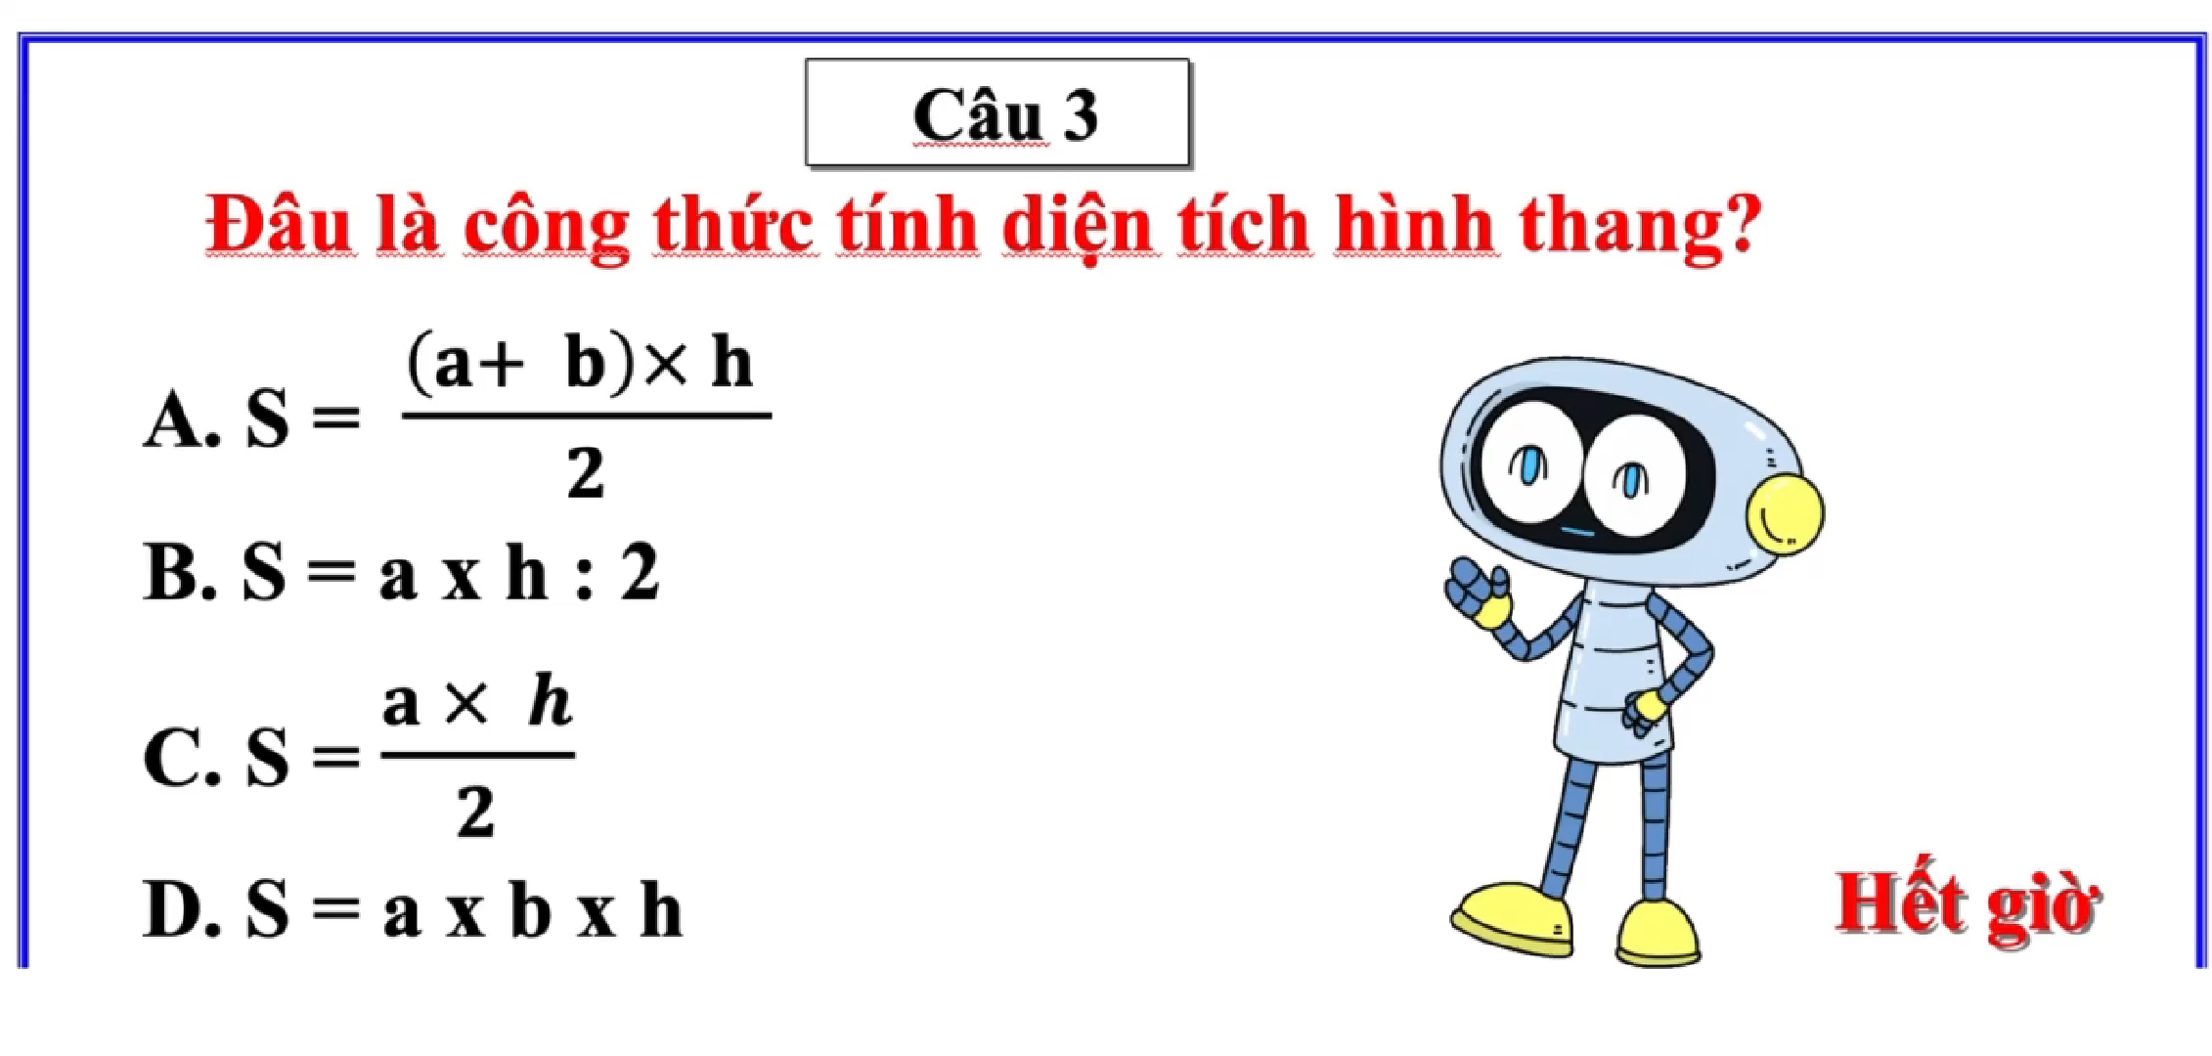

Slide 7

Câu 3
Đâu là công thức tính diện tích hình thang?
A. S = $\frac{\left(a+ b\right)× h }{2}$
B. S = a x h : 2
C. S = $\frac{a × h}{2}$
D. S = a x b x h
Hết giờ
A
Đáp án:
0
2
3
4
5
6
7
8
9
10
1

Slide 9
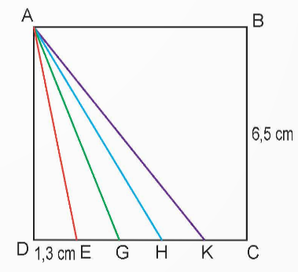
1
Số?
Cho hình vuông ABCD như hình bên và DE = EG = GH = HK = KC = 1,3 cm.
a) Diện tích hình thang ABCK là cm²
b) Diện tích hình tam giác AKD gấp lần diện tích hình tam giác ADE.

Slide 11
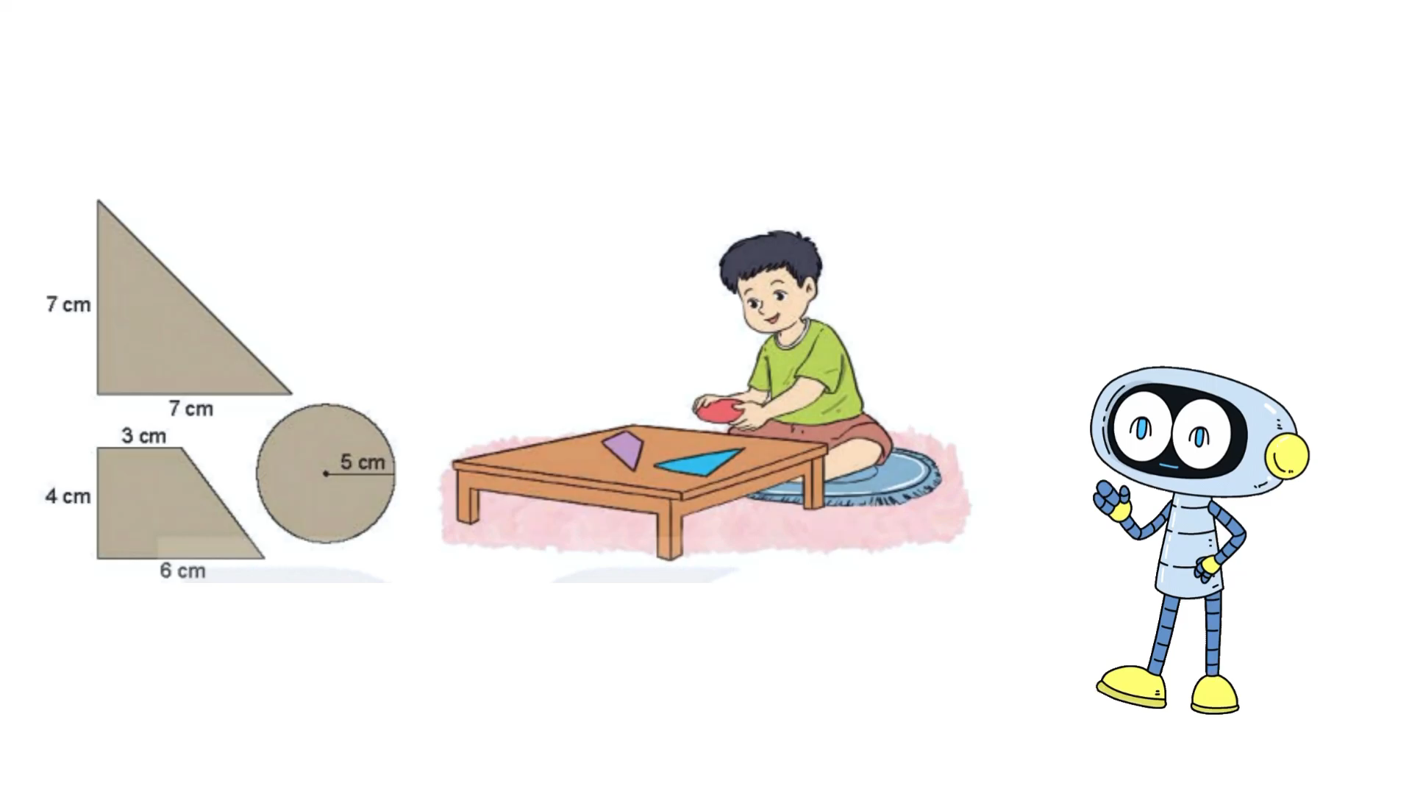

Slide 12
Diện tích hình tam giác là:
(7 × 7) : 2 = 24,5 (cm²)
Diện tích hình tròn là:
3,14 × 5 × 5 = 78,5 (cm²)
Diện tích hình thang là:
(3 + 6) × 4 : 2 = 18 (cm²)
So sánh: 18 cm² < 24,5 cm² < 78,5 cm²
Vậy hình thang có diện tích bé nhất, hình tròn có diện tích lớn nhất.

Slide 13
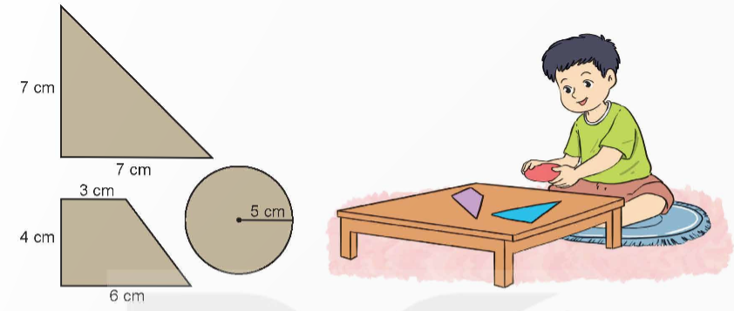
2
Bạn Việt dùng đất sét để nặn hình tam giác, hình thang và hình tròn với kích thước như hình dưới đây. Hỏi hình nào có diện tích bé nhất, hình nào có diện tích lớn nhất?

Slide 15
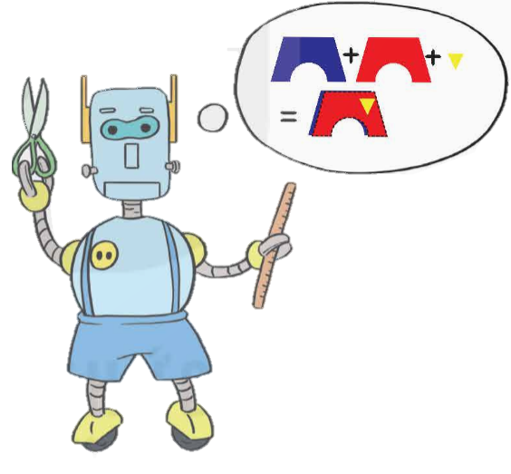
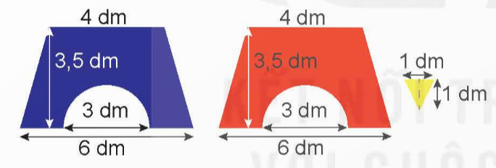
3
Tìm số thập phân thích hợp.
Một rô-bốt cắt được ba mảnh vải màu xanh, đỏ và vàng như hình dưới đây. Tổng diện tích ba mảnh vải đó là cm²
?

Slide 17
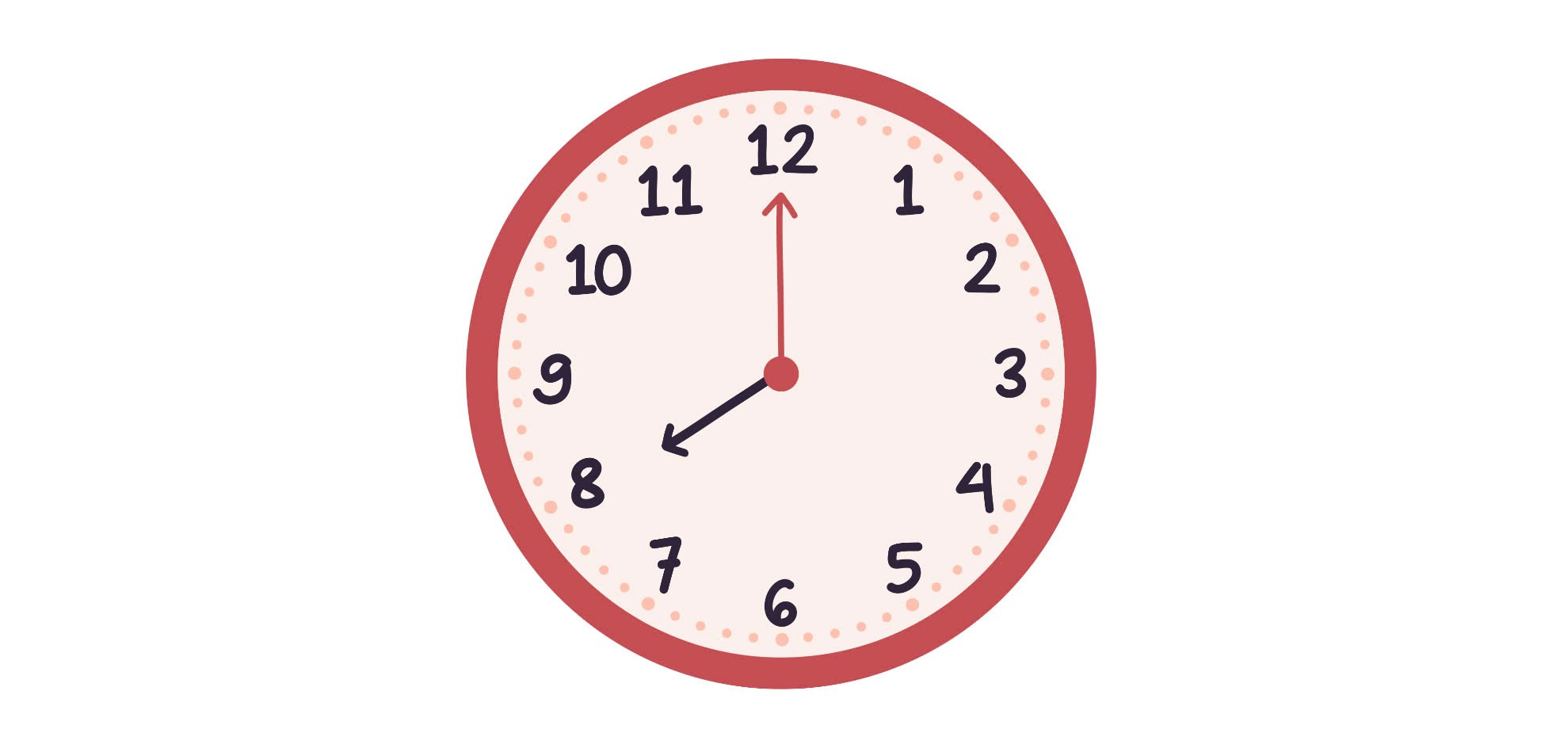


Slide 18

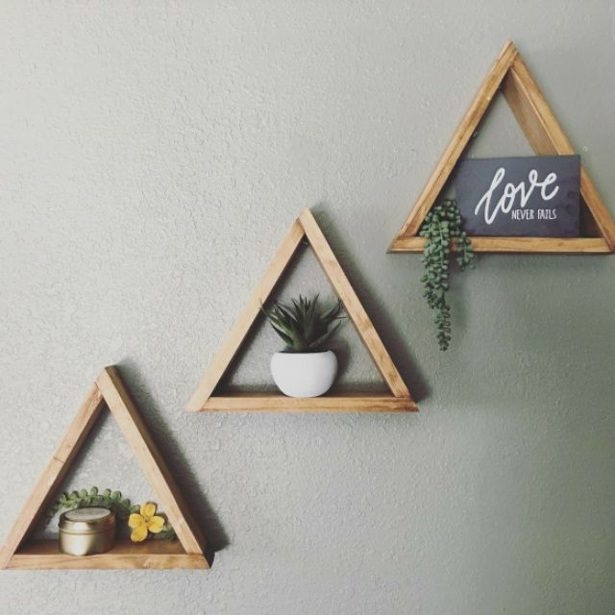

Slide 19
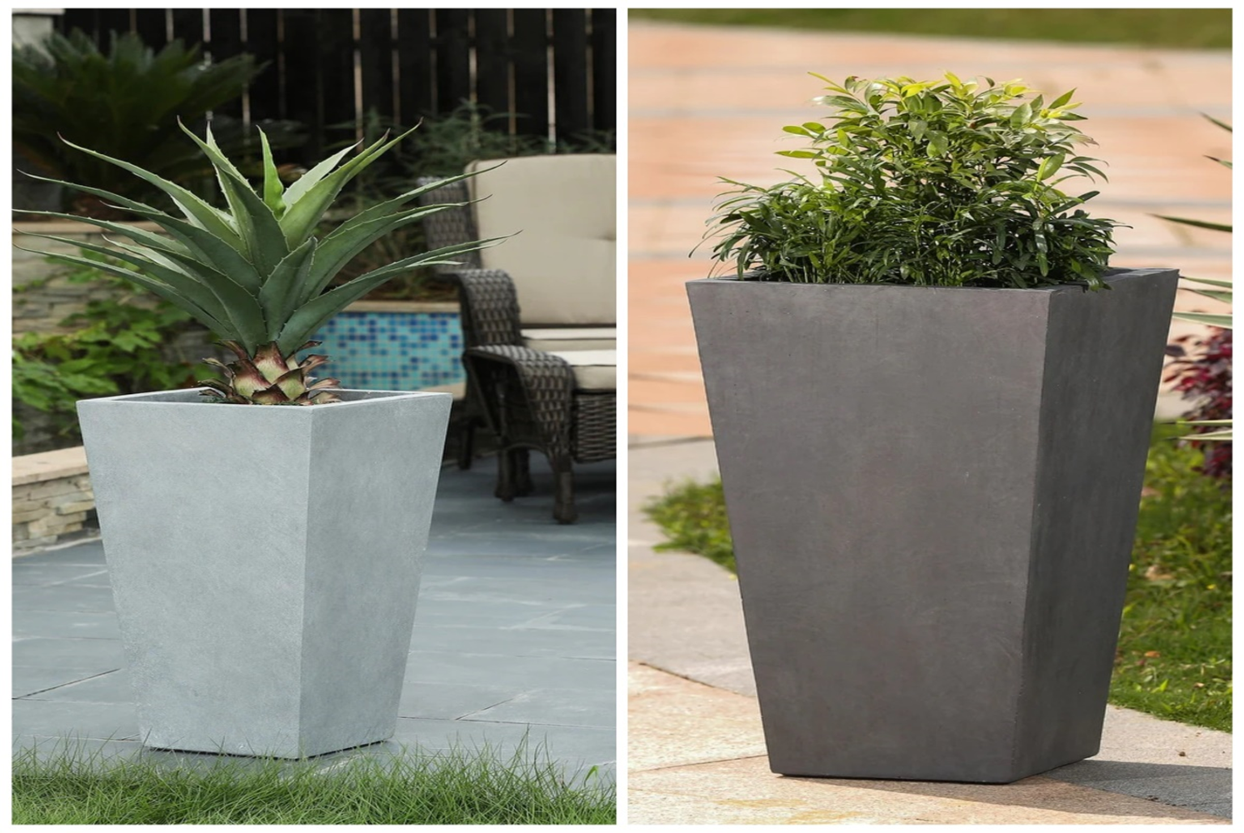
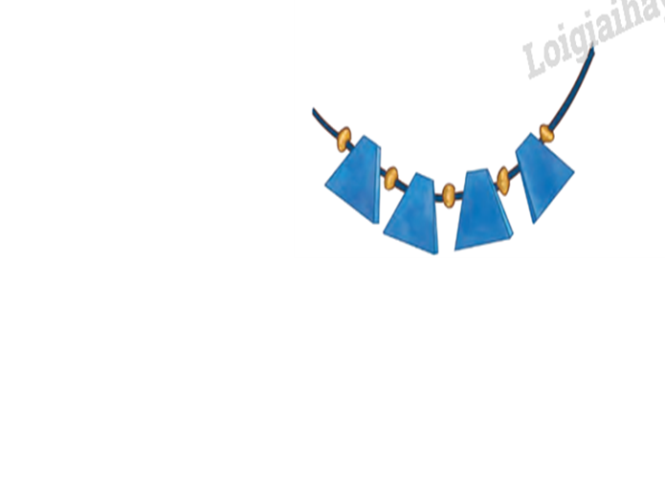

Slide 20
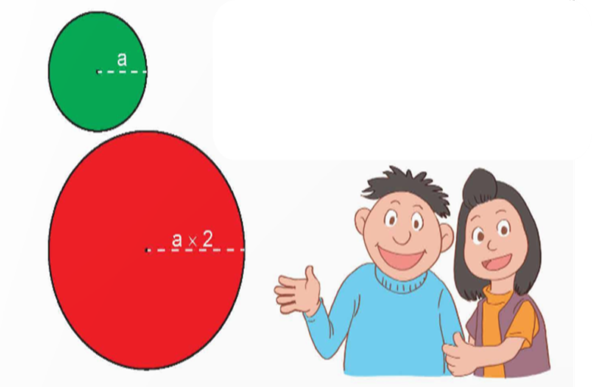
4
Đ,S ?
a. Đường kính của hình tròn màu đỏ gấp hai lần đường kính của hình tròn màu xanh.
b. Chu vi của hình tròn màu đỏ cũng gấp hai lần chu vi của hình tròn màu xanh

Slide 21


TRÒ CHƠI
“Ai chọn đúng”

Slide 22



Câu 1: Đường kính của hình tròn màu đỏ gấp hai lần đường kính của hình tròn màu xanh.
*
Hết giờ
1
2
3
4
5
6
7
8
9
10
Bắt đầu
Đúng
Nnnn<
Sai

Slide 23

*
Câu 2: Chu vi của hình tròn màu đỏ cũng gấp hai lần chu vi của hình tròn màu xanh
Hết giờ
1
2
3
4
5
6
7
8
9
10
Bắt đầu
Nnnn<
Đúng
Sai

Slide 24






EDUFIVE

